Slide 1
Kosmologi Sebagai Pertahanan Bangsa: Studi Kasus Kosmologi Sunda, Jawa, dan Bali
Kamaruzzaman Bustamam-Ahmad

Slide 2
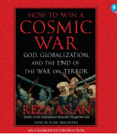
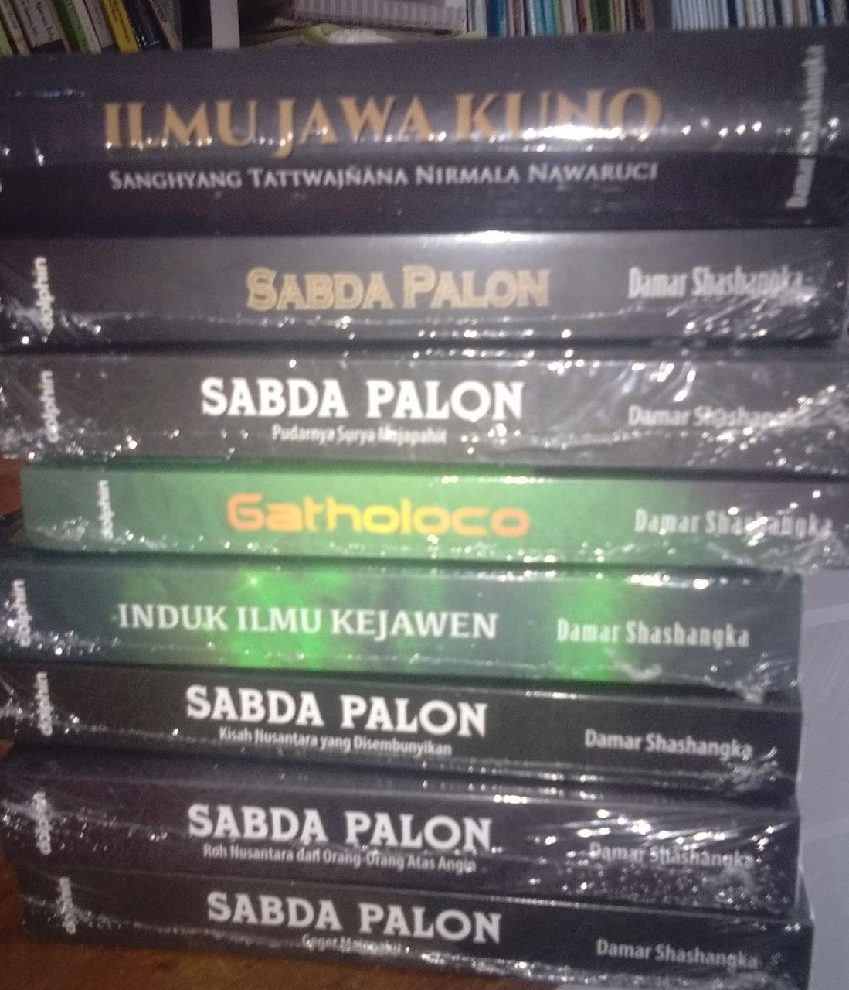

Slide 3
Perang Kosmik
Perang Kosmik
Metafisika
Pikiran Kosmik
Pikiran Kosmik
Satu Dunia
Perang kosmik adalah pertempuran secara metafisika antara kekuatan yang baik dan jahat yang meramaikan imajinasi agama dan memberikan pengaruh yang cukup besar terhadap aksi kekerasan.
Perang kosmik adalah perang metafisika (metaphysical battle).
Metafisika selalu berada dibalik suatu teori yang melegitimasi suatu fondasi ilmu pengetahuan.

Slide 4
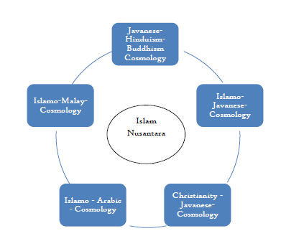

Slide 5
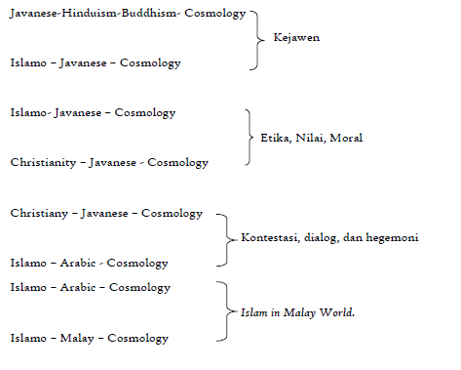

Slide 6
Bagaimana konsep-konsep kosmologis yang wujud dalam Kosmologi Sunda, Kosmologi Jawa, dan Kosmologi Bali?
Bagaimana relasi dengan ketuhanan, kealaman, dan kemanusiaan dalam sistem Kosmologi Sunda, Kosmologi Jawa, dan Kosmologi Bali?
Bagaimana peran kajian kosmologi dalam pertahanan dan keamanan bangsa?

Slide 7
Metode
Penelitian ini akan menggunakan tiga wilayah di Pulau Jawa sebagai research field yaitu Bandung, Semarang, dan Denpasar.
Adapun studi ini akan dilakukan melalui pendekatan antropologi, dimana etnografi menjadi tumpuan utamanya.

Slide 8
LeCompte dan Schensul menyebutkan apa yang harus didapatkan melalui metode ini: “Ethnographers have only three basic kind of data:
information about what people say,
what they do,
what they leave behind in the form of manufactured artifacts and documents (Lecompte & Schensul, 1999, hlm. 1).
Adapun aspek what people say bisa diperoleh melalui wawancara. Sementara untuk what people do bisa dilakukan dengan pola observasi atau bahkan menceburkan diri dalam apa yang menjadi objek penelitian. Sementara yang terakhir bisa menggunakan model visual atau dokumentasi.

